Slide 1
"יש לי פדגוגיה והיא תנצח" תובנות ראשוניות על מקום המחשב כמאפשר שינוי פדגוגי בתפיסות של מורים בעקבות תכנית להכשרת מורים מיזם משותף של האוניברסיטה העברית ורשת עמל
ראומה דה-גרוט* ויערה גזית האוניברסיטה העברית
ד"ר רונית אשכנזי וגילי אלון רשת עמל
כנס צ'ייס 14-15 לפברואר 2012

Slide 2
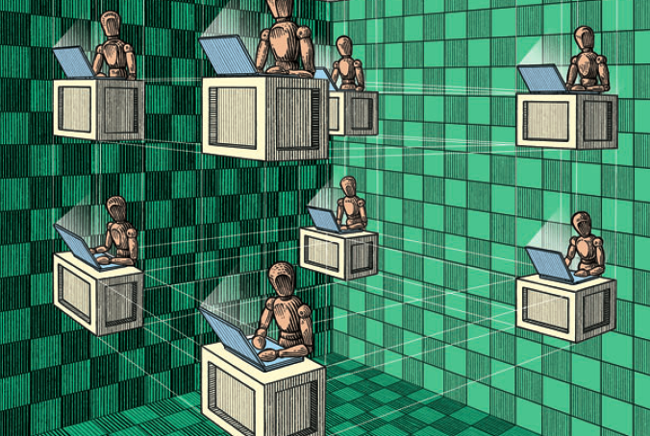
מהו תפקיד המורה בכיתת העתיד?
כיצד מכשירים את המורה לפדגוגיה חדשה בסביבה המתוקשבת?

Slide 3
מהלך ההכשרה
חשיפה לכלים פתוחים המעודדים דיאלוג כתוב, וביניהם: דיגלו, בלוגר, פייסבוק, גוגל-דוקס והפורטל הבית ספרי
לימוד מושגי יסוד בפעילות 'טיעון' ובפעילות המעודדת דיאלוג בין התלמיד לחומר הנלמד, לעמיתים ולמורה.
עיצוב יחידת ההוראה
הוראת היחידה ע"י המורה, בליווי צמוד של צוות ההכשרה
דיון רפלקטיבי

Slide 4
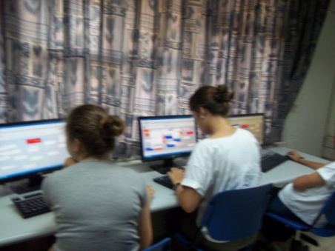
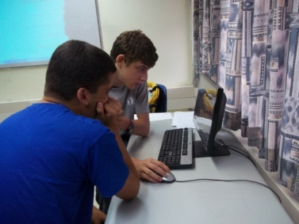
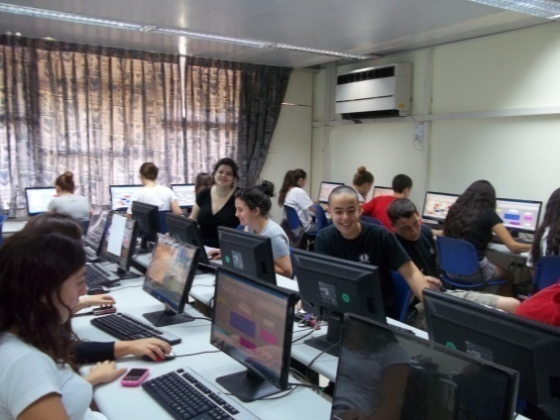
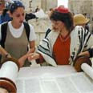
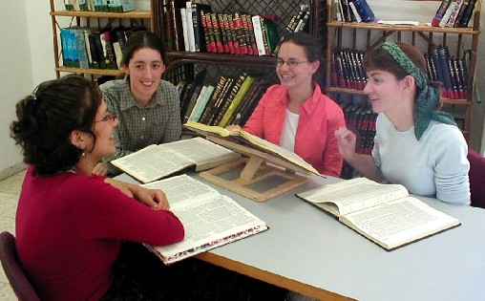
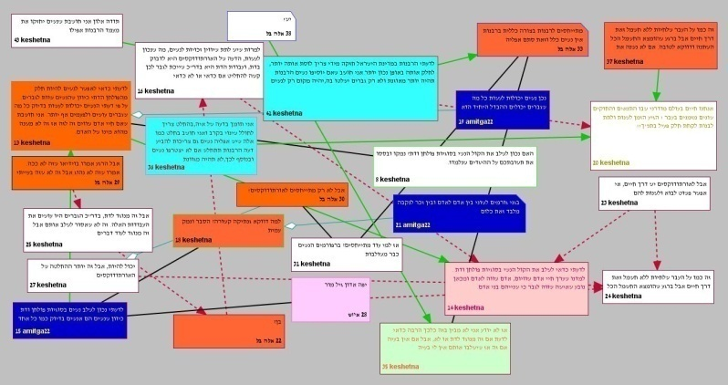
שילוב נשים בדת, האמנם?
במסגרת שיעור "דיגלו"
תרבות ישראל – כיתה ט'
1
מה הקושי בניהול דיון בכיתה?
שיעורי תרבות ישראל נסמכים על תרבות הדיון ועל פלורליזם מחשבתי. במהלך השיעור התלמידים מתחלקים ל"חברותות" (קבוצות דיון קטנות) ומקבלים שאלות על סוגיות מורכבות. לרוע המזל, אין תנאים ראויים לקיום הדיון ב"חברותות", וקשה לתעד את הנעשה בהן.
?
4
סיכום ומסקנות
לאחר מכן, התכנסנו שוב בכיתה, וכל קבוצה הציגה את הדיון שלה לפי מפת הדיון. בשלב הבא, כל קבוצה קיבלה מפת דיון של קבוצה אחרת, והיה עליה להסביר במה היא דומה לעמדתם ובמה היא שונה.
ראוי להוסיף, כי בחירת השאלה המורכבת לדיון, הטומנת בחובה סוגיות נוספות אחרות, היא שתרמה להצלחת הדיון בקבוצות, אך ללא הדיגלו, דעתם של תלמידים רבים כלל לא היתה נשמעת.
3
2
מהלך השיעור
בתחילת השיעור הוסבר הנושא והוקרן סרטון קצר.
הסרטון הוכן על-ידי שני תלמידים מהכיתה, מתוך ניסיון לחשוב כיצד יישמע דיון בין-דורי, חוצה מדינות, בין שני חכמי הלכה. החכמים שבחרו התלמידים להציג היו: הרמב"ם ורש"י, והנושא שבו בחרו לדון היה: שילוב נשים בפולחן הדתי: בתפילות, באירועים הקהילתיים וכו'.
לאחר הפתיחה, חולקו קבוצות הדיון ומונו ראשי קבוצות. כל קבוצה התמודדה עם השאלה שהועלתה בסרטון, והתבקשה לקשר אותה להצעה שהועלתה באותו שבוע: שילוב של אישה ברבנות הראשית של ישראל.
התלמידים נהנו מאוד לדון באופן שיתופי, והרגישו שלדעתם יש חשיבות, מאחר שהיא כתובה ומתייחסים אליה.
שימוש בתוכנת דיגלו
הדיגלו נותן במה לכל תלמיד, גם אם הוא ביישן וחושש לדבר בקול.
התלמידים מדברים זה עם זה ויוצרים במשותף ידע חדש.
התלמידים מרגישים מעורבים בנעשה בשיעור, וכך הם זוכרים טוב יותר את החומר הנלמד.
הדיונים מתועדים, והודות לכך, יכולים לשמש ללימוד עתידי.
קשת נחום
ליידי דייויס תל אביב
www1.amalnet.k12/ldta
"אף פעם לא חשבנו על הנושא הזה, ובדיון ראינו שיש המון מה לומר."

Slide 5
לימוד נושא ההזנה בכיתה ט' באמצעות בנייה משותפת של וויקי
מהלך:
התלמידים קיבלו רשימה של מושגים בבלוג שמתוכם בחרו מושג אחד
כל תלמיד כתב ערך אנציקלופדי המותאם לרמת הלימוד ופרסם אותו בוויקי שנפתח ע"י המורה
תלמידים הגיבו אחד לשני על איכות הערך בדף השיחה בוויקי ותיקנו בהתאם לצורך
התלמידים קישרו בין הנושאים השונים במהלך העבודה
התלמידים עסקו בתכנים של עריכת מידע, כתיבה,
הערכת מקורות מידע באינטרנט והערכה של תוצרי עמיתים
מטרות היחידה:
פיתוח האוריינות באינטרנט
פיתוח כישורי למידה עצמאיים
פיתוח יכולות הערכת ולמידת עמיתים
פיתוח היכולת ליצור קשרים רוחביים בנושאי לימוד
מטרות בתחום התוכן
התלמיד יילמד מושגים שונים בנושא ההזנה
התלמיד יקשר בין המושגים השונים ויפתח את הבנת התהליכים באופן עצמאי
הכלי הטכנולוגי:
נעשה שימוש בפלטפורמת הוויקי, אשר מאפשרת לכתוב במשותף ערכים המתקשרים אחד לשני באמצעות הכנסת קישורים מערך לערך. כמו כן, היא מאפשרת דיון כתוב בצמוד לערך.
סיכום
רוב התלמידים מצאו עניין בתהליך
תלמידים שבדרך כלל מיעטו להשתתף בשיעור, מצאו ערוץ ביטוי והתבלטו בפרויקט
יש להקפיד על חלוקת המשימה לשלבים קצרים
מגיש: רם תמיר, בי"ס זינמן, דימונה.

Slide 6
מחקר הערכה
שאלת המחקר:
כיצד השפיעה ההכשרה על עבודת המורה בהיבט של שימוש בטכנולוגיה ובהיבט הפדגוגי?
לגבי ההיבט הפדגוגי- האם המורים יחוו את חווית "איבוד השליטה" על תלמידיהם כיתרון לצורך פתוח של לומד עצמאי.
שיטות:
48 מורים (גיל 23-63) ממוצע 42 וותק ממוצע 15 שנים בהוראה
הועברו שאלוני פרה ופוסט (רק 20 מורים ענו על שני השאלונים)

Slide 7
תוצאות
בהיבט הטכנולוגי
המורים הפנימו את היתרונות של הסביבה
הטכנולוגית כמאפשרת אינטראקציה בינם לבין תלמידיהם בעזרת מיילים, איסוף של מקורות מידע באינטרנט פורומים ובלוגים גם מחוץ לגבולות הכתה.
לא חלה עלייה משמעותית ברמת הביטחון של המורים לשימוש בטכנולוגיה בין הפרה- לפוסט

Slide 8
תוצאות
בהיבט הפדגוגי
נצפתה שונות על-פי בית ספר
הגדרה של פרקטיקה חדשה
תיווך עבודת התלמיד בכתה נתפס כמאפשר שליטה טובה יותר של המורה על תלמידיו בסביבה החדשה
המורים ציינו את חשיבות הקשר בין הכרת כלים טכנולוגיים ולימוד של הפדגוגיה שמאפשרת את השימוש בהם בכתה

Slide 9
תוצאות
תשובות לשאלות פתוחות
66% מהמורים הדגישו את הפן הפדגוגי כמסר החשוב ביותר אותו קיבלו בהכשרה. "רכשתי כלים מקוונים חדשים שמאפשרים לי אופק חדש ורחב לעבודתי עם הילדים מיקוד וחידוד הלמידה הדיאלוגית וחשיבותה ותרומתה לתהליך הלמידה [...]" " ההשתלמות הראתה לי את יכולת שיתוף הפעולה בין התלמידים".
בציפיות להשתלמות המשך הודגש השילוב בין הפן הטכנולוגי לפן הפדגוגי 77% מהמורים התייחסו לפן המשולב עם פדגוגיה:
"עוד כלים יותר פרקטיים, תרגול מעשי רב, בניית מערכים בסביבה תומכת [...]" "ראשית בניית יחידות לימוד נוספות התנסות ממושכת יותר בכלים של דיגלו, גוגל-דוקס [...]"

Slide 10
מסקנות ראשוניות
המורים הטמיעו פרקטיקה חדשה (תיווך בכלים טכנולוגיים) בפרקטיקה מוכרת (שליטה)
חשוב לקיים דיאלוג עם המורים לצורך המשגה מחודשת של פרקטיקות פדגוגיות שמפציעות בעת העבודה בסביבה המתוקשבת.
חשוב להציג בפני המורים את היעדים הפדגוגיים של ההשתלמות בצורה ברורה
ההכשרה פתחה בפני המורים אפשרויות חדשות לתקשורת עם תלמידיהם במדיה הדיגיטלית, תוך התרחבות מחוץ לגבולות הכתה
יש מקום להמשיך ולפתח מחקר הערכה להתערבות שנעשתה בצורה שיטתית.

Slide 11
תודה על ההקשבה
מען להתקשרות
ראומה דה-גרוט msruma@mscc.huji.ac.il

